Slide 1
Skyriaus „Elektros srovė“ apibendrinimas
Parengė Joniškėlio Gabrielės Petkevičaitės-Bitės gimnazijos Ia klasės mokinė Aira Vaicekauskaitė
Mokytoja Asta Valančiutė
2017

Slide 2
Turinys
Elektringosios dalelės
Kūnų įelektrinimas
Įžeminimas
Elektroskopas
Elektrinis laukas
Elektros srovė
Srovės šaltiniai
Elektros grandinė
Bandymas
Uždaviniai
Testas
Literatūra

Slide 3
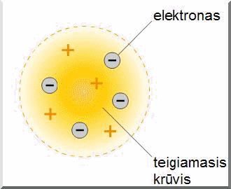
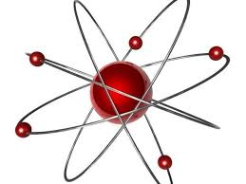
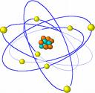
Elektringosios dalelės
Elektringosios dalelės – tai dalelės turinčios elektros krūvį.
Krūvininkai – taip dar vadinamos judrios elektringosios dalelės.
Elektronas – dalelė, turinti mažiausią neigiamąjį krūvį.

Slide 4
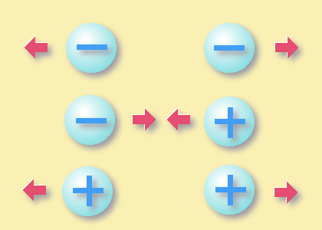
Kūnų įelektrinimas
Ieškant kūnų elektrinių savybių priežasčių, manyta, kad kūnai yra kažko pakrauti, todėl elektrinių reiškinių šaltiniai buvo pavadinti elektros krūviais. Kūnų įelektrinimo būdai: trinimas, prilietimas prie kito įelektrinto kūno, per atstumą.
Įelektrinant iš vieno kūno į kitą gali keliauti tik elektronai. Jei kūnas turi trūkumą elektronų jo krūvis yra teigiamas. Jei perteklius – neigiamas. Vienodo ženklo krūviai vienas kitą stumia. Priešingo ženklo – traukia. Krūvis kaupiasi tik kūno paviršiuje.
Įžeminimas – krūvio perdavimas žemei.

Slide 5
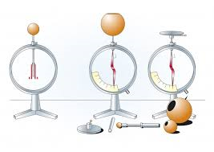
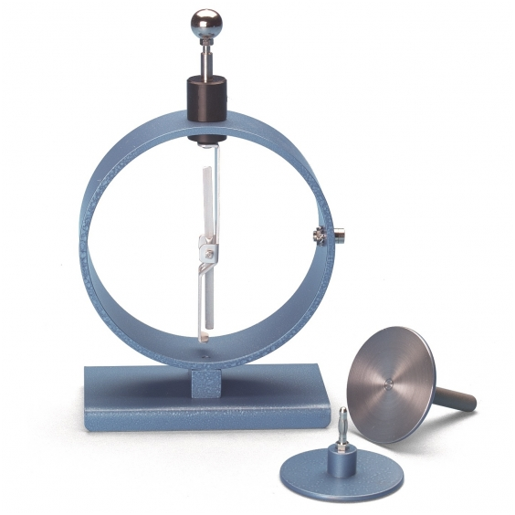
Elektroskopas
Nustatyti, ar kūnas yra įelektrintas naudojamas prietaisas elektroskopas. Dažniausiai naudojami dvejopos konstrukcijos elekroskopai. Juos sudaro metalinis virbas, kurio gale įtvirtinti du plono popieriaus lapeliai arba prie kurio pritaisyta lengva rodyklė. Virbas perkištas per plastikinį kamštį, įstatytą į metalinį, iš abiejų pusių įstiklintą gaubtą.
Elektroskopas su metaliniu korpusu, turintis skalę, vadinamas elektrometru.

Slide 6
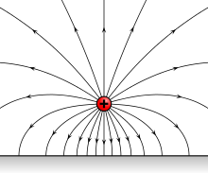
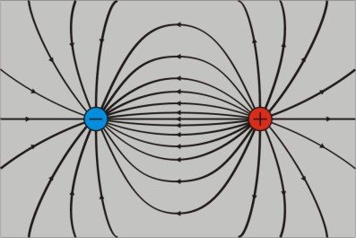
Elektrinis laukas
Aplink kiekvieną įelektrintą kūną egzistuoja elektrinis laukas. Jame veikia elektringos jėgos. Elektrinės jėgos arba jėgų linijos prasideda teigiamame krūvyje ir baigiasi neigiamame.

Slide 7
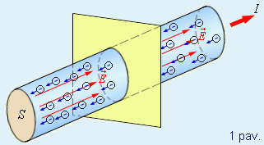
Elektros srovė
Elektros srovė – kryptingas elektringų dalelių judėjimas.
Elektros srovės tekėjimo sąlygos: elektrinis laukas, judriosios elektringosios dalelės.
Elektronai juda iš srovės šaltinio nuo teigiamojo poliaus link neigiamojo poliaus.

Slide 8
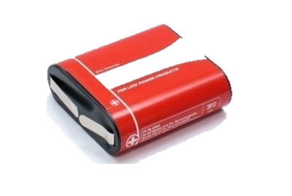
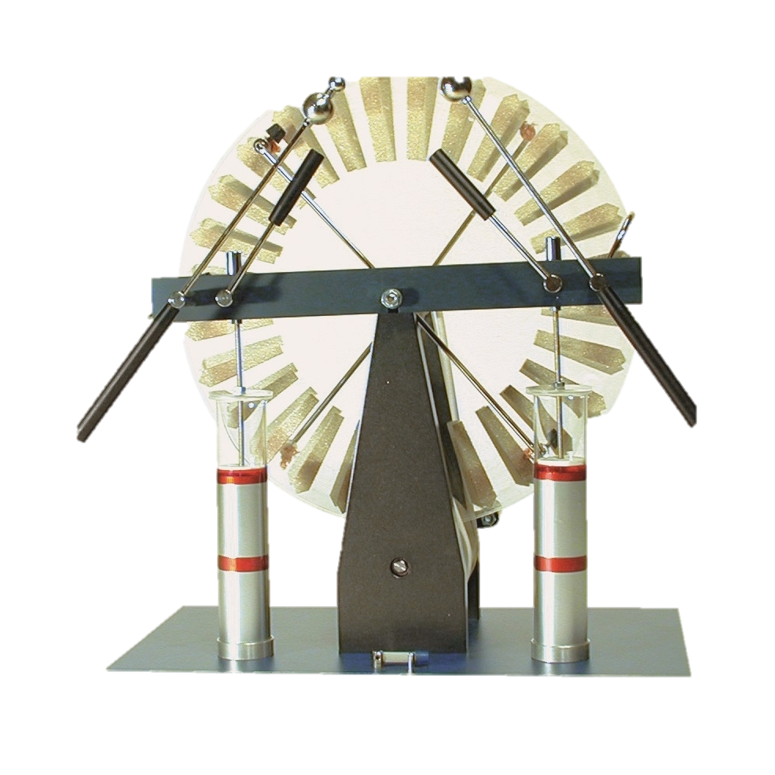
Srovės šaltiniai
Elektros srovės šaltiniai: elektros mašina, galvaniniai elementai, akumuliatoriai.
Galvaninį elementą sudaro: cinko cilindras, anglies strypelis, įdėtas į maišelį su mangano oksido ir anglies mišiniu. Kita cilindro dalis pripildyta tiršto kleisterio.
Kleisteris – tirštos konsistencijos masė primenanti klijus, pagaminta iš miltų ir amonio chlorido tirpalo

Slide 9
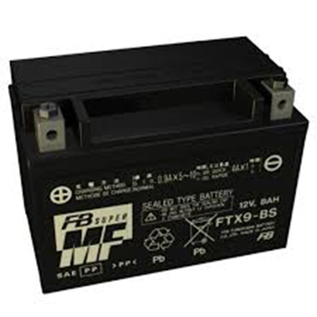
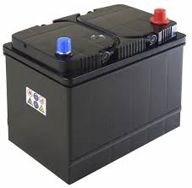
Akumuliatoriai
Elektros akumuliatoriais vadinami įtaisai, kaupiantys cheminę energiją, kurią galima panaudoti vėliau.
Kad akumuliatorius būtų srovės šaltinis, juo reikia praleisti elektros srovę, t. y. jį įkrauti.
Labiausiai naudojami rūgštiniai (švino) akumuliatoriai. Juos sudaro indas su sieros rūgšties tirpalu, kuriame panardintos dvi švininės gardelės.
Patvaresni ir lengvesni yra šarminiai akumuliatoriai. Kurių plokštelės panardintos šarmo skiedinyje.

Slide 10
Elektros grandinė
Srovės šaltinis, imtuvai, jungikliai, sujungti vienas su kitu laidais, sudaro elektros grandinę.
Į elektros grandinė įjungti prietaisai gali veikti tik tada kai grandinė uždara.
Brėžiniai, kuriuose pavaizduoti elektrinių prietaisų jungimo grandinėje būdai, vadinami elektrinėmis schemomis.

Slide 12
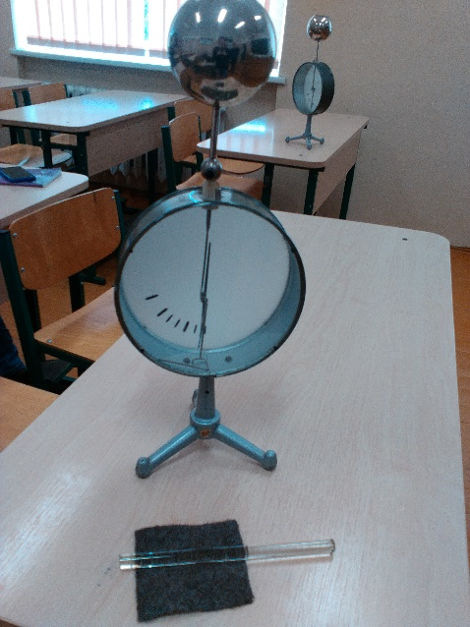
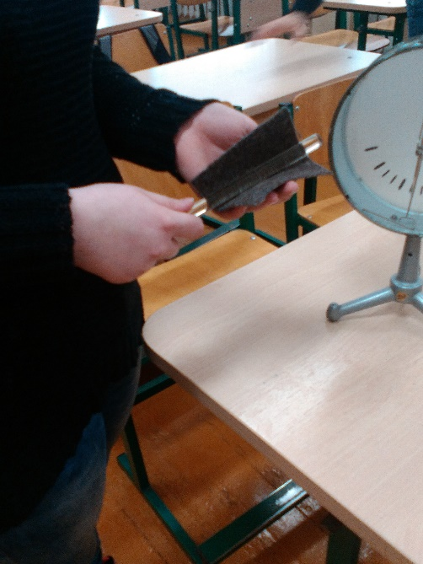
Bandymas
Turime elektrometrą, vilnos ir stiklinę lazdelę.
Įelektriname lazdelę trinant į vilną.

Slide 13
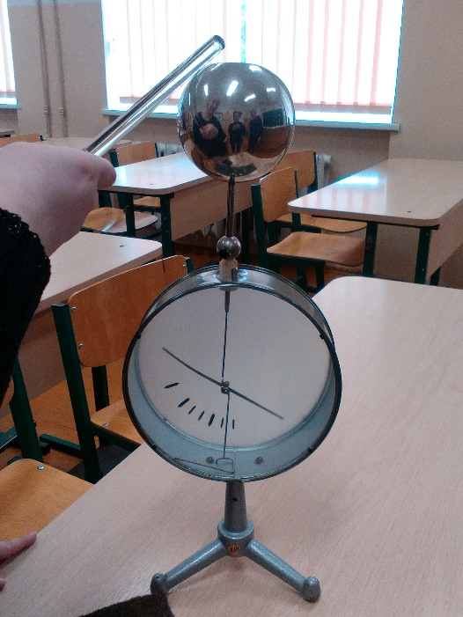
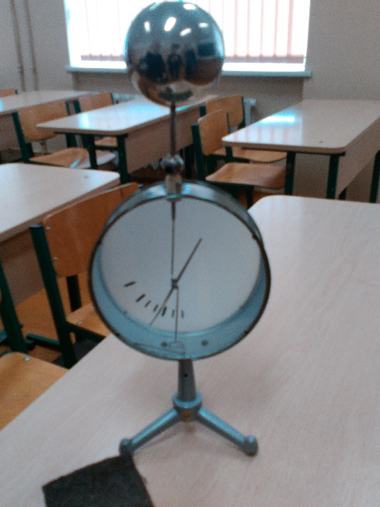
Lazdelę priliečiame prie elektrometro rutulio.
Elektrometro rodyklė rodo koks kūno įelektrinimas.

Slide 14
Uždaviniai
1. Nubraižykite elektros grandinės, sudarytos iš lemputės, rezistoriaus, jungiklio ir akumuliatoriaus, schemą.

Slide 15
Uždaviniai
2. Ant siūlų pakabinti vienodi kamštiniai rutuliukai 1 ir 2. Koks jų krūvio ženklas?
1 - teigiamas, 2 - neigiamas
+
1
2

Slide 16
Testas
1. Kokia mažiausia dalelė turi nedalomą krūvį?
a) Elektronas
b) Protonas
c) Teigiamas jonas
2. Kuria kryptimi ir kiek elektronų pereis sujungus viela abu įelektrintus rutuliukus?
a) Vienas elektronas iš I į II
b) Du elektronai iš I į II
c)Trys elektronai iš I į II
- - - -
I
II
+ +

Slide 17
3. Kaip vadinamas elektroskopas su metaliniu korpusu ir turintis skalę?
a) Akumuliatoriumi
b) Elektrometru
c) Galvaniniu elementu
4.Kas yra akumuliatorius?
a) Įtaisas kaupiantis cheminę energiją
b) Įtaisas su kleisteriu
c) Prietaisas turintis rankeną, kuria sukant tarp 2 rutuliukų matoma elektros iškrova
5. Kas yra elektroskopas?
a) Prietaisas elektros srovei matuoti
b) Prietaisas kūno įelektrinimui matuoti
c) Prietaisas elektros srovės krypčiai nustatyti

Slide 18
6. Kuriame taške apie neigiamai įelektrintą kūną elektrinis laukas yra silpniausias?
C
7. Kaip paaiškinti neigiamąjį kūnų ielektrinimą?
a) Kūnas gavo elektronų
b)Kūnas neteko elektronų
c) Kūnas neteko protonų
8.Vienodo ženklo krūviai....
a) Stumia
b) Traukia
c) Nieko nedaro
B
C
-
A
D

Slide 19
9. Kurioje elektrinės grandinės vietoje pažymėta lemputė?
a) A
b) B
c) C
10. Kas sukuria elektros srovę metaluose?
a) Protonai ir elektronai
b) Teigiamieji ir neigiamieji jonai
c) Laisvieji elektronai
C
B
A

Slide 20
Literatūra
Fizikos vadovėlis „Fizika 9“ Vladas Valentinavičius
www.google.lt

